Slide 1
Війна, що змінила долю кожного
Мета: розповідь про український дух та мужність в російсько-українській війні;
Завдання: розповісти про озброєну російську агресію, що стала переломним моментом в історії незалежної України.
Виконала :
Дєєва Вікторія Сергіївна
учениця 9а класу
загальноосвітньої школи І-ІІІ ступенів №258
м. Києва
Список джерел:
https://uk.wikipedia.org/wiki/Бої_за_Іловайськ#Передумови_та_обстанова_у_секторі
https://uk.wikipedia.org/wiki/Війна_на_сході_України#Проросійські_виступи
https://uk.wikipedia.org/wiki/Бої_за_Донецький_аеропорт
https://uk.wikipedia.org/wiki//Хронологія_війни_на_сході_України_(2014-2022)
https://uk.wikipedia.org/wiki/Російське_вторгнення_в_Україну_(з_2022)
https://www.radiosvoboda.org/a/30370122.html
https://uk.wikipedia.org/wiki/Євромайдан
https://uk.wikipedia.org/wiki/Російсько-українська_війна_(з_2014)
Власні знання, спостереження, думки.
Проект було виконано під керівництвом:
Разживіної Лариси Степанівни, вчителя історії і правознавства загальноосвітньої школи І-ІІІ ступенів №258

Slide 2
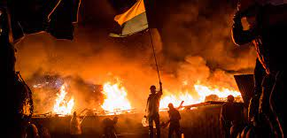
Євромайдан 2013-2014
21 листопада. Після того, як президент Янукович зупинив рух до Європейського союзу, в багатьох містах України почались мітинги. Цей сонячний промінець, що вів нас до Європи, було нахабно перекрито тодішньою владою. Населення вільної країни не стерпіло таке нахабство й вийшло на мітинг, який згодом назвуть “Революцією Гідності”.
Вже через 3 дні, тобто 24 листопада проросійські партії створюють у Києві мітинг Антимайдану, який згодом буде відбуватись ще не один раз. Найчастіше ці “московські” мітинги згодом будуть проходити на сході і півдні України. Переважно участь у них люди брали примусово або за гроші. Серед учасників були поширені проросійські символи, такі як георгіївська стрічка.
30 листопада правоохоронці розганяють народ на Майдані в Києві. Перші побої людей зафіксовані саме цього дня. Політична причина цього – встановлення новорічної ялинки.
Перший місяць зими приніс з собою хвилю протестів по всій країні. Люди виходили в центри міст, щоб висловити всю незадоволеність рішенням міністрів. У Києві на Майдані Незалежності зібрався мільйонний мітинг з однією метою: довести владі, що головні в країні не вони, а народ.
В такий важливий для України день, як День Соборності, що ми відзначаємо щорічно 22 січня, на протесті в Києві з'являються перші жертви дій влади. Їхня смерть стала гігантським поштовхом до більш радикальних дій народу. З цього дня, мітинг стає кровавою війною між народом і владою.
Пройшов майже місяць. Місяць мужньої боротьби за власне щасливе майбутнє. В Києві були криваві часи. 20 лютого правоохоронці вбили десятки мирних людей, які приєднались до “Революції Гідності” на Майдані. Цього ж дня, в парламенті було підписано постанову про зобов'язання правоохоронців зупинити насильство і не застосовувати зброю.
Починаючи з 19 лютого, екс-президент України, Віктор Янукович, вивозить речі зі своєї резиденції у Межигір’ї. Вже 22 лютого його було примусово знято з посади президента. Треба зазначити, що того ж дня він записав звернення, де назвав події «державним переворотом».
Революція Гідності закінчена. За час Євромайдану загинули 107 людей. Вони були простими людьми, які в свій час боротися за краще майбутнє для себе і своїх дітей. Їх називають Небесною сотнею. Всі вони відзначені званням Героя України та орденом «Золота зірка». Загальна кількість постраждалих складає до трьох тисяч осіб.
Завдяки наполегливості українців головна мета мітингів досягнута. Український народ зберіг державний суверенітет України. Люди досягли ліквідації диктатури і корумпованого «режиму В», в результаті скасування диктаторських законів, та відновлення основи демократичних свобод.

Slide 3
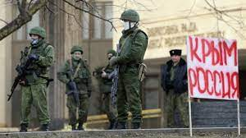
Анексія Криму 2014
Не встигла Україна закінчити Євромайдан, як нова біда поселилась на колись мирних ланах України. 20 лютого, країна, яку ми вважали дружньою, почала військову операцію по окупації законної території України – півострова Крим.
Пропаганда РФ спрацювала на 100%. Багато людей дивились телевізор та читали «незалежні» сайти, що ведуть «незаангажовані» люди і починали вірити у краще життя в Росії. Після того як Україна була виснажена після Євромайдану, багато цих людей з головою занурилось у гарно продуману вигадку московської верхівки. Основним аргументом віри у цю казку є «ну це ж логічно». Російська пропаганда дуже гарно може ввести людину у свою логічно вигадану історію, і роз’яснити чому так, а не по інакшому. Таким чином, телебачення зробило послугу російській армії підготувавши жителів Криму, а згодом і Донбасу до їхнього приходу.
23 лютого в Севастополі відбувся 20-тисячний мітинг, на якому було прийнято рішення не перераховувати у Київ податки, а міським головою проголошено громадянина Російської Федерації. Невдовзі на в'їздах до Севастополя з'явились блокпости і російські БТР-и.
Наразі мирні міста Криму захоплені проросійською владою, які складають основу так званої “самооборони Криму”.
25 лютого акції заїжджих і місцевих сепаратистів були проведені перед Кримським парламентом. Однак вже наступного дня проукраїнські сили зібрали більш численний мітинг і домоглися відкладення засідання кримського парламенту, де влада планувала розглядати питання про політичне майбутнє Автономної Республіки Крим.
27 лютого, у відповідь кримському парламенту, окупанти без знаків розрізнення захопили уряд і парламент Криму і вивісили прапор своєї держави. У захоплену будівлю російські війська зібрали частину депутатів Верховної ради і у закритому режимі примусили ухвалити рішення про призначення референдуму щодо статусу Криму.
Починаючи з наступного дня, тобто 28 лютого, російські окупанти почали блокувати українські військові частини, кораблі і об'єкти на півострові. Було захоплено Сімферопольський аеропорт, і встановлено військові блокпости на в'їздах в Крим.
Українські військові не чинили збройного опору, завдяки своєму керівництву, що було підкуплене Росією заздалегідь. Слід зазначити, що немало українських державних службовців, якщо бути точніше то: співробітники СБУ, міліції, МНС, судді та прокурори були залучені на роботу до російських окупантів.
В інтерв'ю 2 квітня екс-президент Янукович підтвердив, що російські війська були введені до Криму на його прохання задля “захисту громадян України”.
Вже до літа, Крим фактично не належав Україні. Операція по «захисту» Криму була розроблена вже давно, але почалась «дуже вчасно», в часи коли Україна була пошматована та виснажена після Революції Гідності. Нажаль, на анексії півострова Крим, біди, що приніс нам 2014 рік, не закінчились, бо вже ось-ось прийде біда і на схід України.

Slide 4
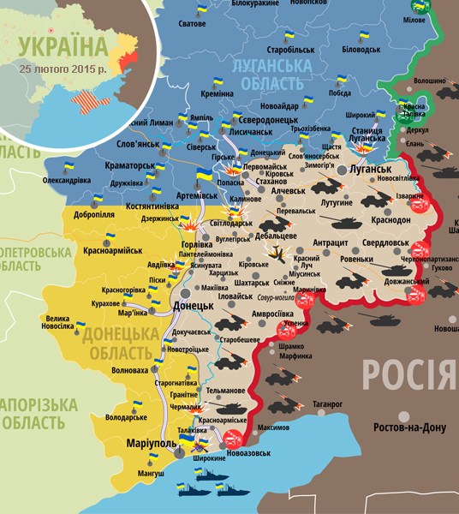
Війна на сході України
Майже одночасно з анексією Криму, Російська Федерація розпочала і війну на Луганщині і Донеччині. Так звана “Війна на Донбасі” почалась у квітні 2014 року. Треба зазначити, що до 24 лютого 2022 РФ не визнавала свою причетність до бойових дій на східних територіях України. Деякі з політиків називали війну на Донбасі “гібридною війною” Росії проти України. Якщо казати з юридичної точки зору, то до повномасштабного вторгнення на сході тривала “антитерористична операція”.
Починаючи з березня, по сходу України пролетів північно-східний вітер проросійських мітингів та акцій, що згодом отримають назву – “Російська весна”. Акції проходили під прапором країни-сусіда та з гаслами повторити на східних територіях “Кримський сценарій”. У мітингах брали участь як українські громадяни, що були прихильниками “руського міра”, так і заслані громадяни РФ.
Найбільші мітинги охопили міста: Харків, Луганськ, Донецьк, Дніпро, Одеса та Запоріжжя. Проросійські акції дуже часто переростали у протистояння з проукраїнськими мітингами, що проходили в цих містах одночасно.
16 березня, в день коли в Криму проходив референдум, в мережі інтернету з’явилось звернення від російських бойовиків, у якому вони заявили, що вони повністю готові розпочати війну на сході та ультиматум про виведення українських військових з начебто їхніх територій.
В цей час українська сторона, з метою зниження напруги в східних регіонах, все ще продовжувала запевняти жителів цих територій про незмінність статусу російської мови як “регіональної”. На жаль, тоді мову не цінували, і не рахували за зброю.
Квітень став вирішальним місяцем у долі Донеччини. 7 квітня було проголошено ДНР (Донецька народна республіка) та призначено референдум про підтримку суверенітету самопроголошеної республіки на 11 травня.

Slide 5
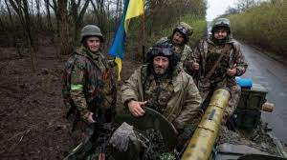
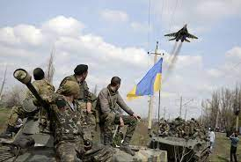
Війна на сході України
12 квітня 2014 окупаційні війська Російської Федерації зайшли на територію України захоплюючи мирні українські міста – Краматорськ, Слов’янськ та Дружківка, де російські громадяни прийняли у свої ряди місцевих колаборантів. Завдяки цим проросійським прихвостням за наступні декілька днів Україна втратить контроль над Горлівкою та поступово втрачає контроль і над іншими містами Луганщини і Донеччини.
Вже 11 травня, нова проросійська влада провела референдуми про підтримку суверенітету ДНР та ЛНР (Луганської народної республіки). За підрахунками, більшість громадян підтримало це рішення, хоча незалежні свідки мають сумніви щодо правдивості цих референдумів.
17 травня 2014 року, президент Російської Федерації Володимир Путін, на прес-конференції заявив, що: південний схід України – це Новоросія, а «Харків, Донецьк, Луганськ, Херсон, Миколаїв та Одеса були передані до складу України радянським урядом»
За день до цієї заяви, була спроба штурму військової частини Маріуполя. 16 квітня, у мирному промисловому місті Маріуполь, проросійські злодії, озброєні автоматичною зброєю, запалювальною сумішшю та гранатами напали на військову частину. І тільки завдяки мужності СБУ та МВС злочинців було відбито.
Починаючи з червня 2014 вторгнення почало набирати оберти. 12 червня Російська Федерація почала постачання важкої зброї, такої як танки та системи залпового вогню “Град”. Вже наступного дня, вони застосують цю техніку на полі бою, чим продемонструють свою жорстокість і ненависть до українського народу.

Slide 6
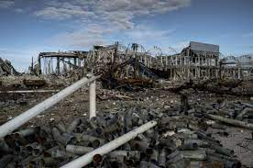
Основні події 2014-2022
Луганський Аеропорт
Після створення ДНР та ЛНР, втрата Луганського аеропорту була недопустима, тому українська влада прийняла рішення про оборону Луганського аеропорту, починаючи з 8 квітня.
На початку липня 2014, до аеропорту прибула підтримка. Колона техніки ЗСУ прибула на допомогу своїм побратимам. У липні, на певний час, українським воїнам вдалось деблокувати аеропорт. Але вже в наступному місяці, серпні 2014, з новим наступом російських загарбників Луганський аеропорт знову був оточений.
Українські захисники хоробро утримували аеропорт багато днів, маючи малі запаси води та їжі. Як зазначив, один з воїнів АТО у своєму інтерв’ю, що за час блокади, хтось з солдатів злив в одно із джерел води солярку. Людина, була диверсантом, і виконувала накази своєї влади.
У ніч на 1 вересня 2014 року українські захисники залишили руїни аеропорту, після тривалої мужньої боротьби за свою територію. Вони стали героями, яких Україна ніколи не забуде.
Російська пропаганда, не залишилась осторонь цієї події. 22 липня 2015 року, російські ЗМІ проінформували весь цифровий світ про американську зброю, що було начебто знайдено під завалами Луганського Аеропорту, але фактів, які б це підтверджували, вони так і не надали.

Slide 7
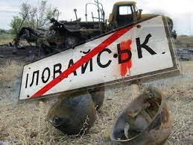
Основні події 2014-2022
Іловайський котел
В серпні 2014 року сталась одна з найжорстокіших та кривавих битв за історію війни на сході України. “Битва за Іловайськ” чи “Іловайський котел” – трагедія, що стала шрамом в історії незалежної України.
Після того як головна траса, що сполучала Донецьк та Луганськ була захоплена місцевими проросійськими бійцями ДНР та російськими бойовиками, єдиним шляхом для звільнення Донецька була повна деокупація Іловайська.
18 серпня 2014 року, українські батальйони почали штурм Іловайську. Завдяки хоробрості наших воїнів, їм вдалось деокупувати половину міста.
Але вже 24 серпня, Російська Федерація почала відкритий наступ на Іловайськ. Численні російські воєнні батальйони почали операцію по знищенню українських військових біля Амвросіївки та Савур-Могили.
В цей час, у столиці України, люди вийшли на вулиці міста, вимагаючи послати допомогу та підкріплення нашим героями, що міцно стоять в пекельній зоні.
Після вдалої операції по захопленню Новоазовська, російські окупаційні війська пішли у контрнаступ. Українські воїни та добровольчі батальйони потрапляють в оточення ворожої техніки та безжальних супротивників. Наступні дні, РФ починає обстрілювати важкою артилерією та “Градами” Іловайськ, залишаючи за собою випалену вогнем землю.
Тим часом, новообраний президент Петро Порошенко, домовляється з противником про зелений коридор виходу для наших військових. На жаль, коридор виявився гарно продуманою пасткою. Поки наші військові йшли цим коридором, їх було безжально розстріляно ворогом. Ріки крові та мертві тіла вкрили територію “мирного” коридору. Ангели, що піднялись до неба того дня назавжди залишаться у пам’яті українців. Кожного ми будемо пам’ятати. Але є ті, хто втратив не лише життя. Вони втратили свої імена.

Slide 8
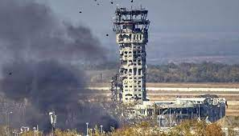
Донецький Аеропорт
Основні події 2014-2022
Донецький аеропорт став національним символом мужньої боротьби за свободу своєї країни та нації.
Як і Луганський аеропорт, Донецький аеропорт мав дуже важливе стратегічне значення. Якщо б наші військові віддали аеропорт з робочим аеродромом, то Росія пригнала б туди військову авіацію, що дуже б змінила ситуацію не тільки на фронті, а й в Україні.
Також треба зазначити, що аеропорт став би плацдармом для наступу на Донецьк, тому втрата такого стратегічного об’єкта була недопустима.
Українські воїни тримали аеропорт цілих 242 дні. 242 дні українські кіборги під постійними обстрілами мінами, автоматами та артилерією боролись з російськими окупантами. Починаючи з квітня 2014 та перших супротивників, якими були сепаратисти з ДНР, і аж до російської армії разом з бойовиками у січні 2015. Кіборги побороли їх, та показали справжню українську силу та міць. Навіть бетон не витримав, а вони витримали. Вистояли, бо вірили. Вірили у свою силу, у перемогу і в Україну. Кожного року, 16 січня, українці вшановують пам’ять загиблих в боротьбі за Донецький аеропорт та тих хто вижив в боротьбі за свою націю. Захисники Донецького аеропорту є героями, яких поколіннями будуть вивчати в школах на уроці історії України.
За 8 років, починаючи з 2014 і до повномасштабного вторгнення, російські загарбники знищили життя тисяч мирних громадян України, що жили в Донецькій та Луганськиій областях. Всі українці молились, і жили з мрією, щоб окупанти пішли з української землі, та Україна змогла розвиватись самостійно, без втручання своїх “друзів”, але в 2022 році, вони прийшли з новою метою - знищити Україну як самостійну державу, та прибрати її з мапи світу.

Slide 9
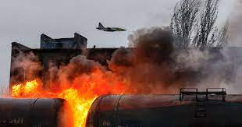
Повномасштабне вторгнення 2022
24 лютого вся Україна прокинулась під звуки російських ракет, що були випущені по всій Україні, танків окупантів, що безцеремонно порушили кордони, та солдат РФ, що прийшли знищувати український народ. Саме в цей день кожен українець зробив свій свідомий вибір. Хтось позбувся всього російського, а хтось продовжує жити так, наче нічого страшного не сталось.
24 лютого 2022 Російська Федерація почала повномасштабну війну проти України. Головною метою, так званої “спеціальної військової операції” є знищення вільної нації українців.
Першим містом, що зазнало російської агресії в 2022, був Маріуполь. Вночі 24 лютого о 3 годині його мешканців було по-російськи обстріляно “Градами”. Починаючи з 24 лютого Маріуполь перетворився в десяте коло пекла. Міни, танки, гранати, зброя, вертольоти, розруха, пожежі – саме такий “руський мір” прийшов у Маріуполь.
За кілька хвилин після оголошення “спеціальної військової операції” Росія запустила крилаті та балістичні ракети по інфраструктурі багатьох українських міст. Вони були випущені країною терористом, щоб знищити майбутнє українських дітей та захопити незалежну Україну.
В перший день війни дуже постраждав Харків. Місто-герой витримало і досі витримує кожну ракету від Росії. О 5 ранку їх було підло обстріляно російськими системами залпового вогню «Смерч». Цілий день харківчани по всьому місту чули постійні вибухи, що руйнували будівлі, об’єкти інфраструктури, майбутнє. Залишились лише спогади. На зміну суму прийшла тільки ненависть до Росії та бажання реваншу.
Війна стала великим психологічним ударом для українців. Майже ніхто не очікував такої агресії від колись дружньої країни. З новою силою і люттю у серці українці почали знищувати ворога. В мережі інтернету почало з’являтись багато героїчних історії про боротьбу простих громадян України з загарбниками: трактори, що захоплюють танки окупантів, жіночка з помідорами, люди зупиняли колони загарбницької техніки, дід зупиняючий руками танк.
Оперативно було створено благодійні організації, фонди, волонтерські об’єднання, територіальну оборону. Усі вони борються з катами, шо прийшли на нашу святу землю.
Майже одночасно з ракетними обстрілами, командування РФ дали наказ своїм “елітним” військам про наступ з окупованих територій Донецька, Луганська, Криму та території країни-союзника Білорусь. Таким чином російські солдати опинились у багатьох північних, східних та південних областях та на острові Зміїний без запрошення.

Slide 10
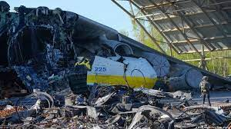
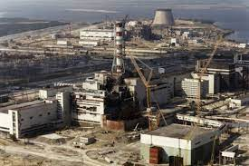
Повномасштабне вторгнення 2022
Чернігів став тим шматком, що встряв у горлі окупантів. Місто, як справжній герой, тримало армію РФ та не давала їм можливості пройти до столиці. 24 лютого, Збройні сили України зупинили наступ колон російської техніки на околицях Чернігова. А вже наступного дня, чернігівська мужність змусила окупанта відступити. З приходом «руського міра» місто починає жити під постійними обстрілами.
Як і Чернігівщина, Сумщина слугував мечем, що відрубав руки окупантів на українській землі. Звичайні люди робили коктейлі Молотова, палили ворожі колони, взяли перших полонених. Сумщина – це сила.
Однією з цілей для швидкого захоплення став аеропорт “Антонов”, розташований у Гостомелі. В перший же день війни, в Гостомель прибув повітряний десант РФ. 27 лютого, Росія знищила транспортний літак Ан-225 “Мрія”. Напередодні війни, цей літак був найбільшим та найпотужнішим у світі серед транспортних літаків. Фото зруйнованого народного символу розлетілось мережею інтернету.
Перші дні війни подарували Україні нового героя. “Привид Києва” став збірним символом однієї з повітряних бригад авіації. За перші 30 годин війни, пілоти здобули аж 6 перемог у небі, чим продемонстрували всьому світові українську хоробрість, професійність та незламність.
Так як багато людей вважали, що в Києві небезпечніше, ніж на заході України, то вони почали виїжджати у західні регіони. Головним маршрутом з Києва у Львів є Житомирська траса. Саме вона стала дорогою смерті. Майже всі машини, що проїжджали по цій дорозі пекла було жорстоко та безпричинно розстріляно російськими загарбниками. Кожен, хто їхав по Житомирській трасі , грав у колесо фортуни, роблячи виклик своїй долі.
Тим часом, на території Чорнобиля почались дивні дива. На початку війни, коли російська армія окупувала Чорнобильську АЕС, росіяни стали рити окопи, які згодом принесли їм смерть. Після катастрофи Чорнобиля, гігантський об’єм радіації осів в тій території, та увійшов в землю. Коли росіяни почали рити окопи, вони здійняли в повітря всю ту радіацію, що земля увібрала в себе раніше. Майже всі солдати, що окупували Чорнобиль захворіли променевою хворобою. Але, з приходом український воїнів ЗСУ, почались дощі, що відразу зменшили рівень радіації у зоні відчуження. Таким чином, сама природа обрала мужніх українців співвласниками цієї території.

Slide 11
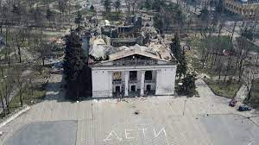
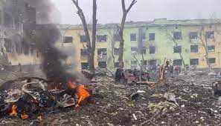
Повномасштабне вторгнення 2022
Березень став місяцем сліз. Маріуполь. Це місто викликає бурю емоції, люті та ненависті до окупантів. До війни Маріуполь був прекрасним містом біля моря, де жили люди різних націй, де спілкувались різними мовами. З приходом “руського міра” Маріуполь став містом сліз, смерті та справжнього пекла. За кілька днів після початку війни, місто було в оточенні техніки та окупантів. У місті мешканці почали жити в підвалах, готувати на вогнищах, зливали воду з батареї, бо місто було постійно під обстрілами росіян.
9 березня було знищено пологовий будинок Маріуполя. В той день, померли новонароджені маленькі діточки, що були в кисневій камері, куди російські кати скинули свою авіабомбу. Нова, гарна лікарня стала будинком з чорними, вибитими вікнами.
Вже 16 березня, Росія побила свій рекорд анти-людяності, скинувши бомбу на Драматичний театр в Маріуполі, де з висоти пташиного польоту, було видно напис мовою окупанта “ДЕТИ”. В цей час, Драмтеатр використовувався як укриття. До атаки там укривались майже півтори тисячі осіб, серед яких були діти і вагітні. Наразі ще досі не відомо скільки людей загинуло, але влада інформує про щонайменше 300 людей, що загинули під час авіа-обстрілу. Вибух, крики про допомогу, літак, який милувався своєю роботою, плач – саме такими словами свідки описують те жахіття, що накоїли російські окупанти.
Починаючи з березня, український народ робив усе що можливо, щоб було зроблено «зелений коридор» для інших українців, що опинились у заблокованому Маріуполі та його околицях. Один з таких коридорів, було призначено на 14 березня. Завдяки наполегливості українців, з Маріуполя на українську землю змогли виїхати аж 200 машин. Нажаль, випускали тільки тих хто був дуже близько до коридору. З лівого берега та центра міста людей просто не випускали. Як розказують жителі Маріуполя, тих хто їхав до коридору з лівого берега просто розстрілювали з автоматів прямо у машинах, не дивлячись ні на дітей, ні на білі прапори, ні на ікони в руках. Жителів не випускали навіть у сторону Росії, бо за весь час окупації у Росію були тільки 2 автобуси. Таким чином, мирні мешканці Маріуполя попали у пастку, яку вони зможуть відкрити тільки з приходом українських військових.

Slide 12
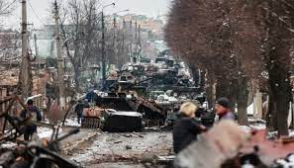
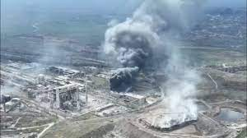
Повномасштабне вторгнення 2022
1 квітня завдяки мужності ЗСУ та добровольчих батальйонів вся північна частина України була визволена. Про те, що російські загарбники там робили, неможливо говорити без сліз. Мертві тіла, що лежать просто на вулицях, розбита техніка, міни та гранати всюди, катівні та місця для зґвалтувань в підвалах будівель – саме це побачили воїни ЗСУ, коли зайшли в звільнені міста. Фото і новини про звірства росіян розлетілись по світу.
Відомим українським гуртом Калуш, що представляв Україну на Євробаченні, було знято кліп для власної пісні “Стефанія” на залишках Ірпеня, Бучі, Гостомелю та Бородянки. Відео швидко розлетілось по мережі інтернету, та продемонструвало справжнісінький терор та геноцид українського народу. Саме це, у 21 сторіччі, принесла нам Російська Федерація під гаслом миру і “спасенія”.
Люди, що проживали на окупованих територіях, стали свідками імперських замашок російських солдат, які, виходячи зі словами “жест доброї волі”, грабували будинки і відправляли поштою косметику, парфуми, пральні машини та іншу побутову техніку, яку, імовірно, бачили вперше в житті.
Російська пропаганда почала розповідати свою особисту історію про Україну, яку начебто створив Сталін, а після розвалу СРСР захопили захід разом з бандерівцями.
8 квітня було обстріляно вокзал у Краматорську. Під час ракетного удару на вокзалі перебували тисячі людей, оскільки відбувається евакуація жителів Донеччини до більш безпечних областей України. Голова Донецької області, пояснив, що удар не випадковий та був спрямований на паніку та відчай. Того дня, російські ракети вбили 50 українців, серед яких були 5 дітей.
13 квітня, нові, розроблені українцями ракети “Нептун”, допомогли крейсеру “Москва”, виконати свою головну місію. Саме так, раніше, ще на початку війни, сказані слова захисника Зміїного пророчили долю крейсера. А вже 23 травня, головна пошта України “Укрпошта”, випустила колекційні марки «Русскій воєнний корабль…» на згадку про знищення ворожого крейсера.
Тим часом, у Маріуполі ситуація загострюється. Починаючи з 10 квітня, російські війська взяли в облогу металургійний завод та почали постійні штурми і з землі, і з повітря, і з моря. Наступного дня, 11 квітня, РФ скинула заборонену хімічну бомбу на відомий усьому світові завод “Азовсталь”. До війни завод “Азовсталь” виробляв метал для 90 країн світу. Міст у Генуї, дамба у Венеції, залізничні колії від ЄС до Азії виготовлено з маріупольського заліза. Завдяки гарно побудованій системі глибоких підземних укриттів та мужності і героїзму український воїнів штурми з землі стали повним провалом для російських окупантів.
87 днів захисники Азовсталі мужньо стояли тримаючи оборону, показуючи ворогу хто є хто. Вони вижили попри всі бомби, ракети, обстріли артилерією, штурми, стримуючи просування ворога на інші території України. Вони є герої, яких Україна ніколи не забуде.
Тим часом, після свого виступу на Євробаченні, головний соліст групи Kalush Orchestra закликав врятувати Маріуполь та Азовсталь, попри заборони керівництва самого конкурсу. Того ж дня, російські окупанти скинули нову 500 кілограмову бомбу з написом ”Kalush, как вы и просили! #На Азовсталь”, чим знову проявили себе справжніми бісами .
В ніч з 16 на 17 травня, захисники Маріуполю вийшли з руїн заводу. Їх було взято в полон, але вже у вересні їх повернули на Батьківщину. Наразі, вони проходять реабілітацію у Туреччині, даючи інтерв’ю різним телевізійним каналам, розповідаючи свої історії. З ними поводились жорстоко, бо вони українці, бо вони боролись за своє майбутнє. Цю рису характеру в українців не забере ні один ворог, що прийде на українську землю.

Slide 13
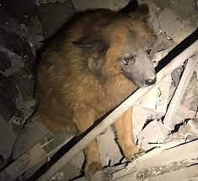
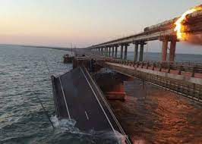
Повномасштабне вторгнення 2022
Жовтень приніс з собою багато подій. 8 жовтня, при невідомих обставинах, Керченський міст зруйновано. Досі невідомо, що за дива відбуваються в тимчасово окупованому Криму.
10 жовтня стався один з найбільших і найсильніших ракетних обстрілів по енергетичній інфраструктурі Україні. Вперше росіяни застосували іранські дрони-шахеди. Після вибухів у Криму та зруйнованого Кримського моста, РФ випустила близько 100 ракет, щоб ті нищили українські міста та українців. Того дня росіяни символічно вдарили по скляному мосту в столиці, сподіваючись на його повне знищення. Але, пішохідний міст майже не постраждав, і вже через кілька днів, його знову було відкрито для мешканців. Згодом стало відомо, що метал для мосту було виготовлено на заводі “Азовсталь”, ще за часів його функціонування, до приходу російських терористів. Умови життя під час окупації були жахливі. Ні світла, ні води, ні тепла, ні газу. Люди топили сніг, збирали дощову воду, щоб не померти від жаги. Жителі Ізюму зустрічали ЗСУ зі сльозами на очах і словами подяки на вустах.
Зранку 14 липня російська ракета влучила в офіс у Вінниці. Ракетний удар призвів до смерті 19 людей, серед яких 3 дітей. Одна з загиблих – дівчинка Ліза, історія якої вразила весь цивілізований світ.
В липні 2022 з допомогою ООН, Україна та Туреччина підписали угоду про вивезення зерна з портів Одеси задля запобігання кризи в країнах, залежних від українського зерна. В Одесі відновили свою роботу декілька портів, щоб переправити зерно через море у Туреччину. Не дивлячись на домовленість з ООН, Росія обстріляла порт Одеси ракетами. Дякуючи сміливості та наполегливості українців зерно все таки переправили у місця, де воно необхідно.
Не дивлячись на те, що в Криму ніколи не ріс бавовник, в серпні 2022 Крим відкриває сезон бавовни. На аеродромах в Джанкої, Севастополі, Євпаторії та Бахчисараї було зафіксовано вибухи, які місцеві назвали “хлопками”, українською –“бавовна”.
На День Незалежності ворожих обстрілів зазнала вся Україна. Російські кати, не могли не вдарити ракетами у такий важливий день для кожного українця.
10 вересня, завдяки хоробрості українських воїнів та зарубіжній зброї було звільнено Ізюм. Російська пропаганда розповідає, що російські війська покидають Ізюм, по тій же самій причині, що й з під Києва, роблячи “жест доброї волі”. 15 вересня під містом знайшли масові поховання. Більше 400 українців померли під час окупації. Хтось після обстрілу артилерії, хтось підірвався на міні, а когось катували росіяни під час окупації. Фоторепортажі з Ізюму розлетілись по світу, показуючи справжній “русскій мир”. Ізюм стає новим кинжалом, що встромляється в серце України.
Умови життя під час окупації були жахливі. Ні світла, ні води, ні тепла, ні газу. Люди топили сніг, збирали дощову воду, щоб не померти від жаги. Жителі Ізюму зустрічали ЗСУ зі сльозами на очах і словами подяки на вустах.
29 вересня після російського обстрілу по Дніпру, по світу розлетілась історія про песика на ім’я Крим. Коли служби допомоги приїхали на місце удару, вони знайшли собаку, що сиділа на руїнах будівлі, скулила і плакала. Внаслідок попадання у приватний будинок, загинула сім’я з 4 людей: бабуся, мама та 2 дітей. Згодом, песика забрали у притулок, де той пізніше помер від зупинки серця.

Slide 14
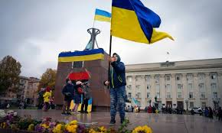
Повномасштабне вторгнення 2022
11 листопада, завдяки злагодженій роботі ЗСУ, РФ вивела свої війська з правого берега Херсона з гучними словами про новий “жест доброї волі”. Херсон зустрічав українських воїнів з прапорами України, гарячими обіймами, українським гімном та урожаєм кавунів. Наразі, місто живе під постійними обстрілами російською артилерією, що не дає мирним мешканцям повернути свій темп життя.
Після невдалих наземних бойових дій, Росія перейшла до постійних обстрілів ракетами та дронами отриманих від країни-союзника Ірану. В один з таких обстрілів постраждала сусідня країна Польща. 15 листопада невідома ракета перетнула кордон з Польщею та вбила 2 громадян на території Люблінського воєводства. Слідство показало, що ракета є російською та була випущена РФ для атаки на Україну, але через недоскональну роботу російської системи наведення ракет снаряд прилетів в іншу країну.
В грудні місяці основні бої зосереджуються в Бахмуті та Соледарі. Бахмут стає пеклом. Мешканці, що залишились в місті живуть з постійними обстрілами артилерією та вуличними боями. Їхнє життя захищають мужні ЗСУ та добровольці, що роблять все заради своєї Батьківщини та мирних громадян своєї країни.
6 масований удар по енергетичній інфраструктурі України припав на 5 грудня. За даними повітряних сил України Російська Федерація випустила приблизно 70 ракет. Атака призвела до знеструмлення деяких областей та пошкоджень цивільної інфраструктури. Того ж дня у мережі з’явилась інформація про уламки однієї з ракет, що впала на півночі Молдови.
У своєму виступі, 7 грудня, президент РФ Путін нагадав усьому світу про те, як колись Петро 1, ще за часів Російської імперії, «розширив території» своєї держави. Таким чином він ще раз продемонстрував імперські замашки РФ та порівняв себе з імператором Росії, що помер 300 років тому.
18 грудня стало відомо, що Іран відправив у країну-терориста нову партію своїх дронів. Миколаївський ОДА, Віталій Кім, у своєму телеграм каналі прозвав їх «мопедами» через характерний звук при польоті.
В день святого Миколая, тобто 19 грудня, росіяни завдали удар по Україні новенькими дронами, що країна-терорист отримала від іншої країни-терориста. Завдяки професійній та мужній роботі ППО майже всі цілі було збито. Також, в цей день, дуже постраждали кордони Сумщини. В той день, коли святий Миколай приносив подаруночки дітям, ворог приніс безжальні обстріли артилерією та «ГРАДами».
В день святого Миколая, тобто 19 грудня, росіяни завдали удар по Україні новенькими дронами, що країна-терорист отримала від іншої країни-терориста. Завдяки професійній та мужній роботі ППО майже всі цілі було збито. Також, в цей день, дуже постраждали кордони Сумщини. В той день, коли святий Миколай приносив подаруночки дітям, ворог приніс безжальні обстріли артилерією та «ГРАДами».
Президент України Володимир Зеленський відвідав Бахмут 20 грудня, перед його поїздкою до конгресу США. Сміливий президент зустрівся з українцями, що мужньо стоять, не даючи можливості на перемогу ворогу. Володимир Зеленський, від імені всієї держави, подякував усім захисникам за їхню мужність, сміливість, міцність, що вони проявляються на фронті. Українські військові передали прапор України з підписами, та попросили передати його Конгресу США. Вже 22 грудня президент вільної держави виконав прохання бійців та подарував прапор Конгресу.
22 грудня з допомогою іноземних слідчих, ідентифікували поіменно усіх хто винен у масових вбивствах українського народу. Бучанська різанина, стала головним прикладом геноциду українського народу. Викрадення, зґвалтування, тортури, розстріл, катування, повішання, мародерство, вивіз дітей у Росію – це все, принесли окупанти під гаслами «спасенія» і «міру».

Slide 15
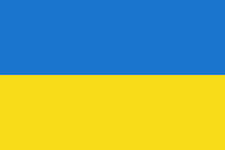
Повномасштабне вторгнення 2022
14 січня, сталась перша трагедія у 2023. Під час нового масованого ракетного обстрілу, одна з ракет типу Х-22, прилетіла в дім у Дніпрі. Рятувальна операція тривала аж 69 годин. Місцеві жителі допомагали ДСНС та рятувальникам чим могли. Приносили пледи, термоси з кавою та чаєм, розбирали завали. Відео та фото з рятувальної операції розліталось моментально на всі відомі людям інформаційні платформи. Ті крики, ті сльози, ті жертви Україна ніколи не забуде. Російська ракета забрала життя 46 осіб, серед яких є 6 дітей, і залишила 400 людей без їхнього житла.
Вже майже рік ми виборюємо свою свободу сльозами, втратами, гнівом, ненавистю та зброєю. Кожен день починається однаково: новини про втрати окупантів та новини з фронту про хоробрість наших воїнів. Західні друзі дають нам зброю, що допомагає боротись проти загарбників, а головна зброя кожного з нас – наша мова.
Сьогодні мова — це:
громадянська позиція людини;
знаряддя виявлення й боротьби з ворогом;
сигнал «свій», «безпека», «підтримка», де б ми не були;
символ незламного духу, сміливості та боротьби за свободу, за найвищі цінності.
Нам слід шанувати і любити рідну мову, піклуватися про неї, захищати, розкривати для себе її велич й могутню силу. Зберегти її в усій чудовій красі для себе й наступних поколінь!
Поки українські сім’ї готуються до святкування Нового року, держава-терорист масово обстрілює Україну, намагаючись залишити Україну без світла на Новий рік. Як і завжди обстріл розпочався з дронів-шахідів вночі. А вже зранку, о 6 годині коли РФ почала запускати ракети з своєї території, а також територій Каспійського та Чорного морів. Таку тактику обстрілу, країна-терорист використовує майже при всіх масованих обстрілах, що були здійснені до сьогодні.
«Ми готові за це боротися. Ось чому кожен із нас тут. Я тут. Ми тут. Ви тут. Усі тут. Ми всі – це Україна. Слава Україні!» - саме з цими словами президента України почався 2023 рік. Головним бажанням є тільки одне – перемога.
Звук курантів пройшов, і українці почули звук тривоги. Терористи хотіли не дати українцям відсвяткувати новий рік.
В новорічну ніч, РФ послала орду іранських-дронів камікадзе, як подарунок для України. Дякуючи професійній роботі працівників ППО, всі дрони було збито, і українці змогли поринутись у сни про майбутню перемогу над ворогом.
6 січня Путін оголосив 36-годинне перемир’я для святкування Різдва. Путін доручив міністру оборони Росії Шойгу ініціювати припинення вогню з 12:00 6 січня до 24:00 7 січня по "всій лінії зіткнення сторін в Україні", закликавши Україну вжити аналогічний крок, щоб дозволити "великій кількості громадян, які сповідують Православ'я", відвідати богослужіння на Різдво.
На думку багатьох незалежних аналітиків, «перемир’я» було створене для того щоб російські військові відпочили і перегрупувались, а не для спокійної служби у храмах України. Також, були повідомлення про теракти у деяких храмах, що росіяни хотіли створити та звинуватити Україну у недотримуванні режиму тиші.
Як і очікувалось, перемир’я не сталось. Через 45 хвилин після початку «перемир’я», по всій Україні почалась тривога, дякуючи Білорусі, що випустила у небо винищувачі та розвідні ДРЛО.
Станом на 11 січня найжорстокіші бої проходять в Бахмуті та Соледарі, на Донеччині. Не дивлячись на провальну операцію вагнерівців по захопленню Соледара, росіяни сміливо заявили, що місто впало під великою силою російської армії і тепер Бахмут знаходиться в оточені. Як і завжди, російська пропаганда випередила перебіг подій.
Висновок: українському нороду треба пам’ятайти про справжнє обличче російського народу; не забувати про свою культуру, традиції, мову та історію. Наступні покоління українців будуть зростати в любові до всього українського, та переосмисленням всього проросійського.

